Slide 1
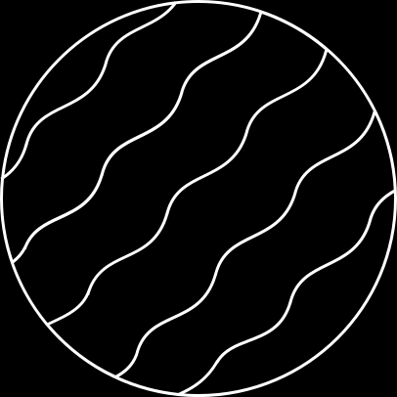

01
Игра, которая играет сама в себя
Что нас ждет?

Slide 2


02
FLAPPY BIRD
НЕЙРОННАЯ СЕТЬ

Slide 3
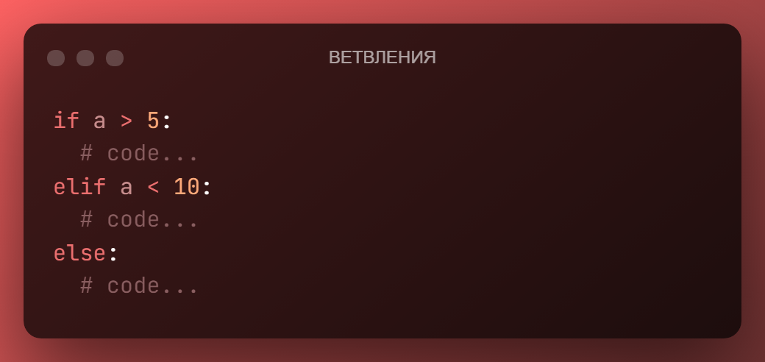
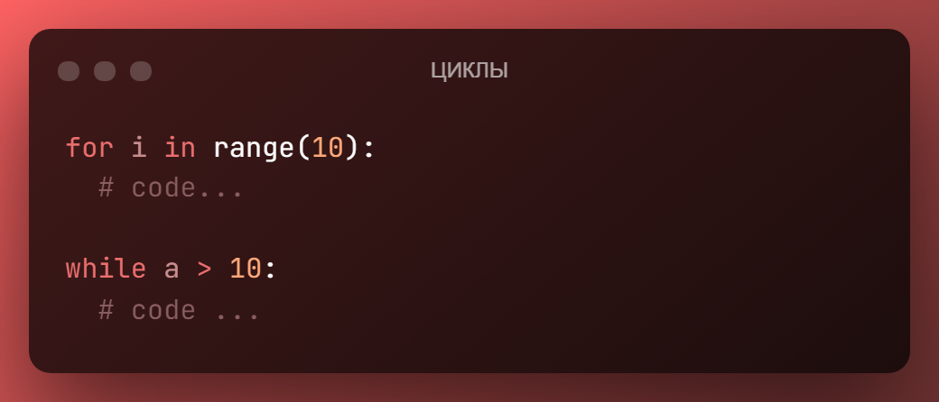
03

Slide 4
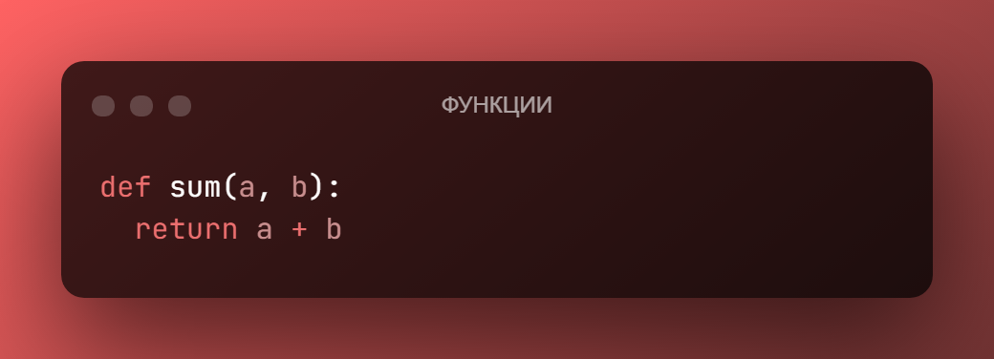
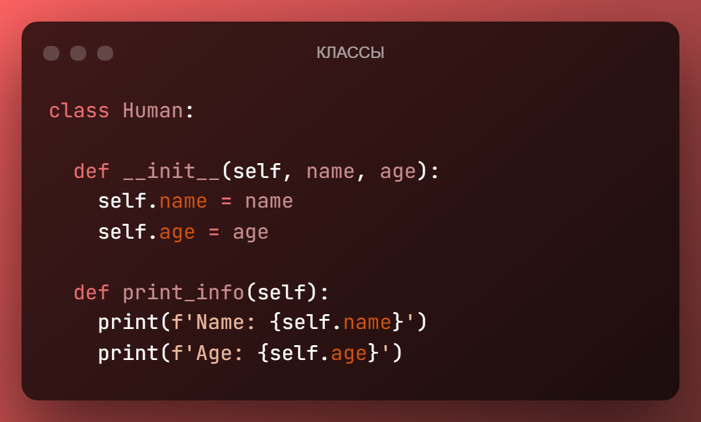
04

Slide 5
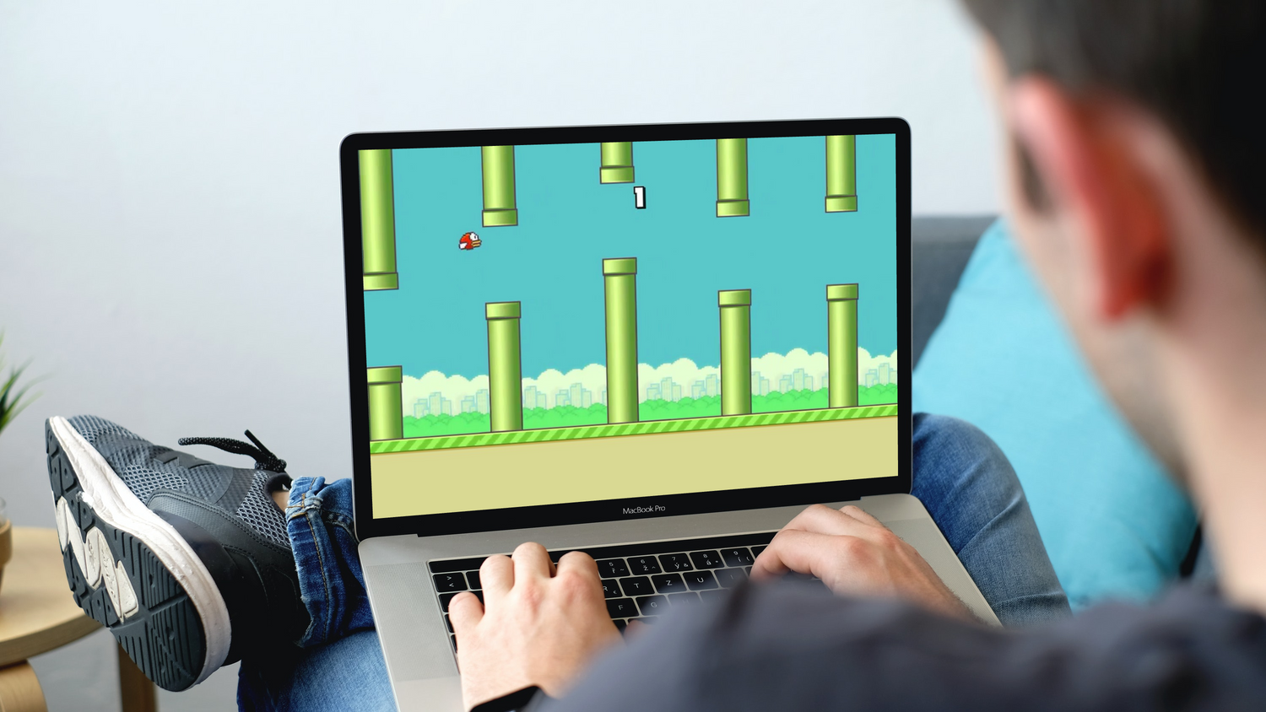

05
ДУМАЮ
ВСЕ ЗНАЮТ СУТЬ ИГРЫ
Но не все знают создателя...

Slide 6

06
ПРИСТУПИМ К РЕАЛИЗАЦИИ

Slide 7

07
ПЕРЕЙДЁМ К СЕТЯМ
Что такое нейронная сеть в вашем понимании ?

Slide 8
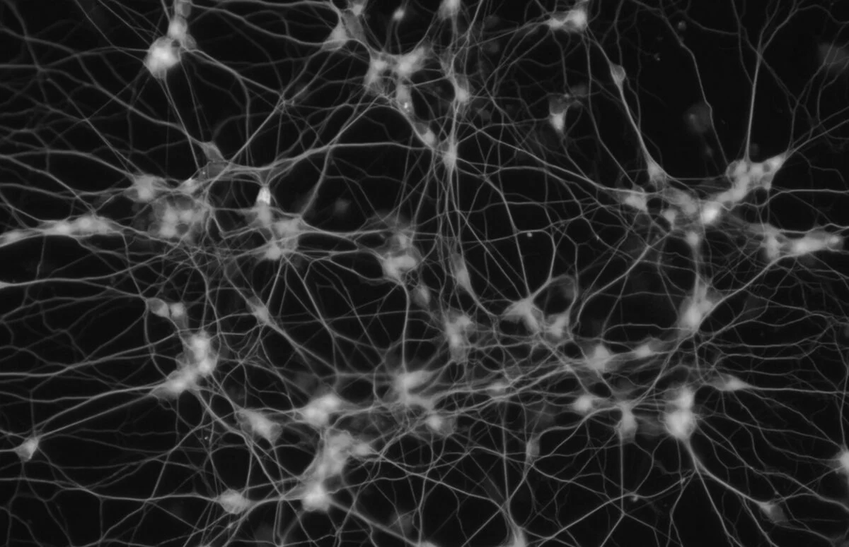
НЕЙРОННАЯ СЕТЬ
08
— это последовательность нейронов, соединенных между собой синапсами.
Структура нейронной сети пришла в мир программирования прямиком из биологии

Slide 9
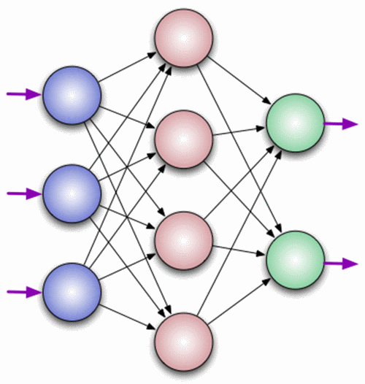
Feed-Forward Net или Перцептрон Розенблатта
09
Для чего нужны нейронные сети?
Классификация
Предсказание
Распознавание

Slide 10
Состав нейросетей
10
Нейрон - это вычислительная единица, которая получает информацию, производит над ней простые вычисления (суммирует). Каждый нейрон внутреннего слоя отвечаёт за какую-то характеристику
Синапс это связь между двумя нейронами. У синапсов есть 1 параметр — вес. Благодаря ему, входная информация изменяется, когда передается от одного нейрона к другому
Еще у нейросети есть такое свойство - количество нейронов в входном слое не должно превышать количество нейронов в скрытом слое

Slide 11
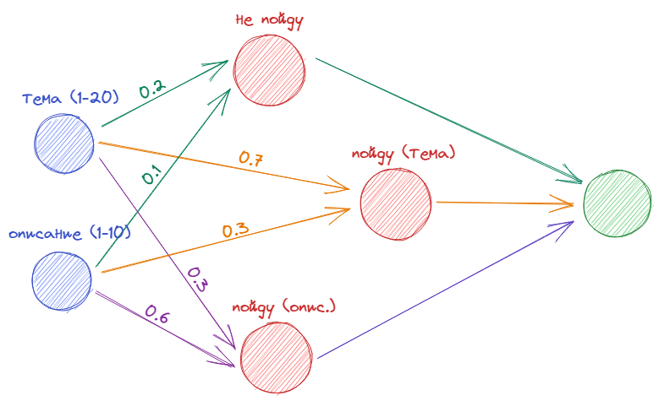
11
РАЗБЕРЁМ НА ПРИМЕРЕ
t = 15
d = 3
h1 = 15*0.2 + 3*0.1 = 3.3
h2 = 15*0.7 + 3*0.3 = 11.4
h3 = 15*0.3 + 3*0.6 = 6.3
result = 3.3 + 11.4 + 6.3 = 18.9
t = 7
d = 19
h1 = 7*0.2 + 19*0.1 = 3.3
h2 = 7*0.7 + 19*0.3 = 10.6
h3 = 7*0 .3 + 19*0.6 = 13.5
result = 3.3 + 10.6 + 13.5 = 27.4

Slide 12
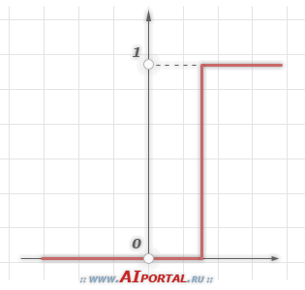
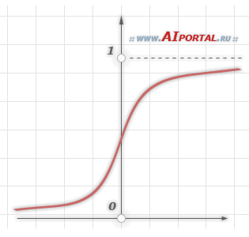
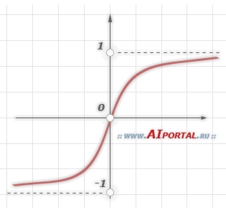
НОРМАЛИЗАЦИЯ
12
— это процесс "выравнивания данных", то есть приведения числа к интервалу от 0 до 1 или от -1 до 1
Единичный скачок
Сигмоидальная функция
Гиперболический тангенс

Slide 13
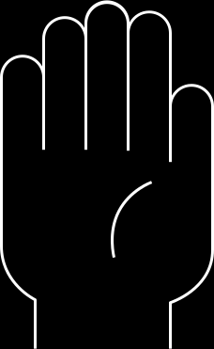

13
ОБУЧЕНИЕ СЕТЕЙ
С учителем
Здесь вы выступаете в роли учителя, а НС в роли ученика. Вы предоставляете входные данные и желаемый результат, то есть ученик посмотрев на входные данные поймет, что нужно стремиться к тому результату который вы ему предоставили.
Без учителя
Этот тип обучения встречается не так часто. Здесь нет учителя, поэтому сеть не получает желаемый результат или же их количество очень мало. В основном такой вид тренировок присущ НС у которых задача состоит в группировке данных по определенным параметрам.

Slide 14
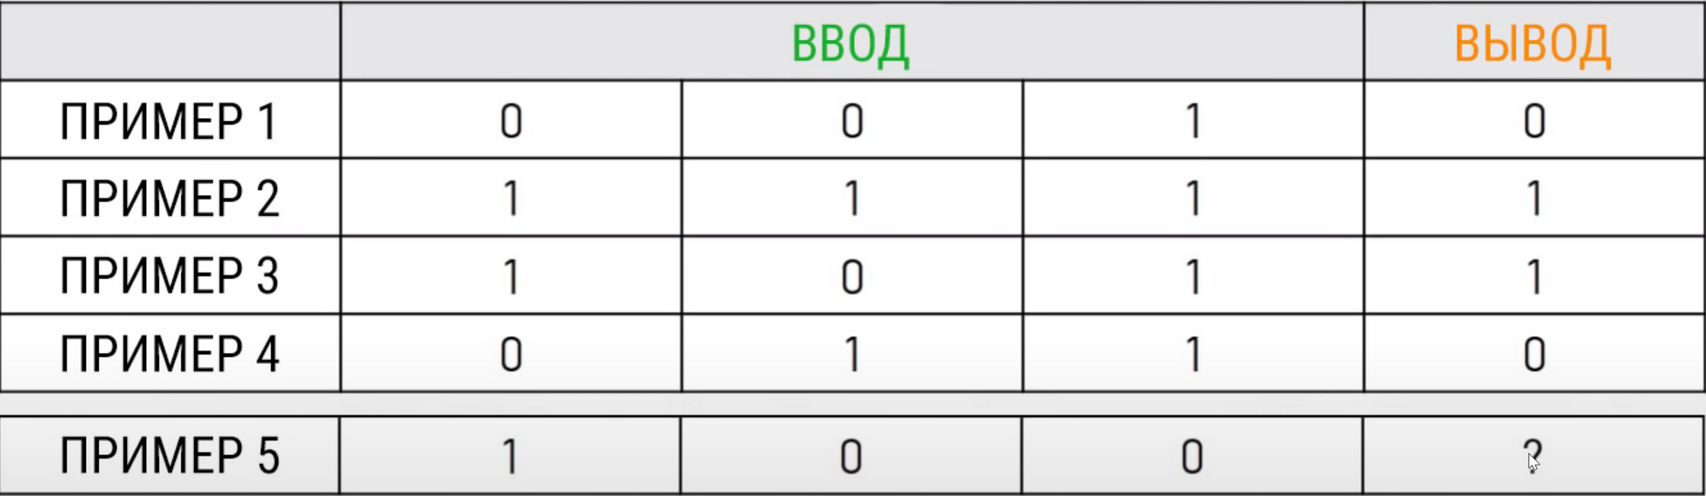

Slide 15
ОБУЧЕНИЕ СЕТЕЙ
14
Метод обратного распространения
Метод упругого распространения
Генетический алгоритм
Этот метод также называют Backpropagation. Он является одним из основных способов обучения и содержит в своей основе алгоритм вычисления градиентного спуска. Другими словами, двигаясь вдоль градиента, происходит расчет локального максимума и минимума функции.
Этот метод называют также Resilient propagation. Он был предложен как альтернатива предыдущему способу обучения, который требует слишком много времени. Для подгонки весовых коэффициентов он использует лишь знаки производных частного случая.
По своему принципу он схож с эволюционными процессами природы, которые основываются на комбинировании результатов. Другими словами, происходит естественный отбор, где новое поколение является продуктом комбинации результатов с самыми лучшими свойствами.

Slide 16
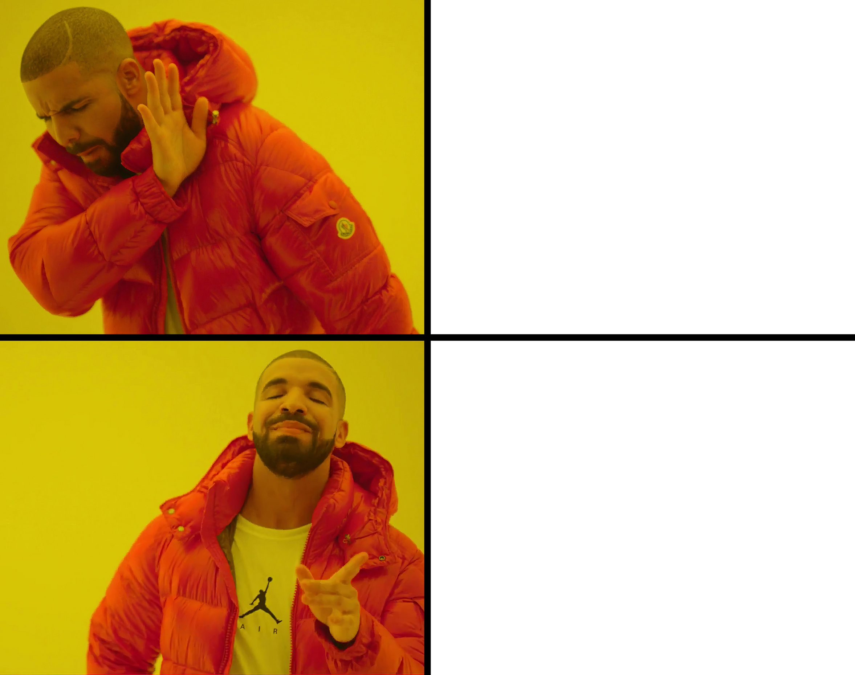

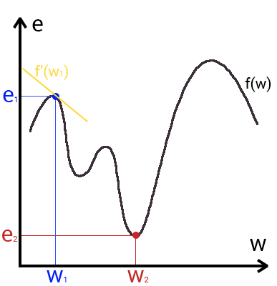

Slide 18
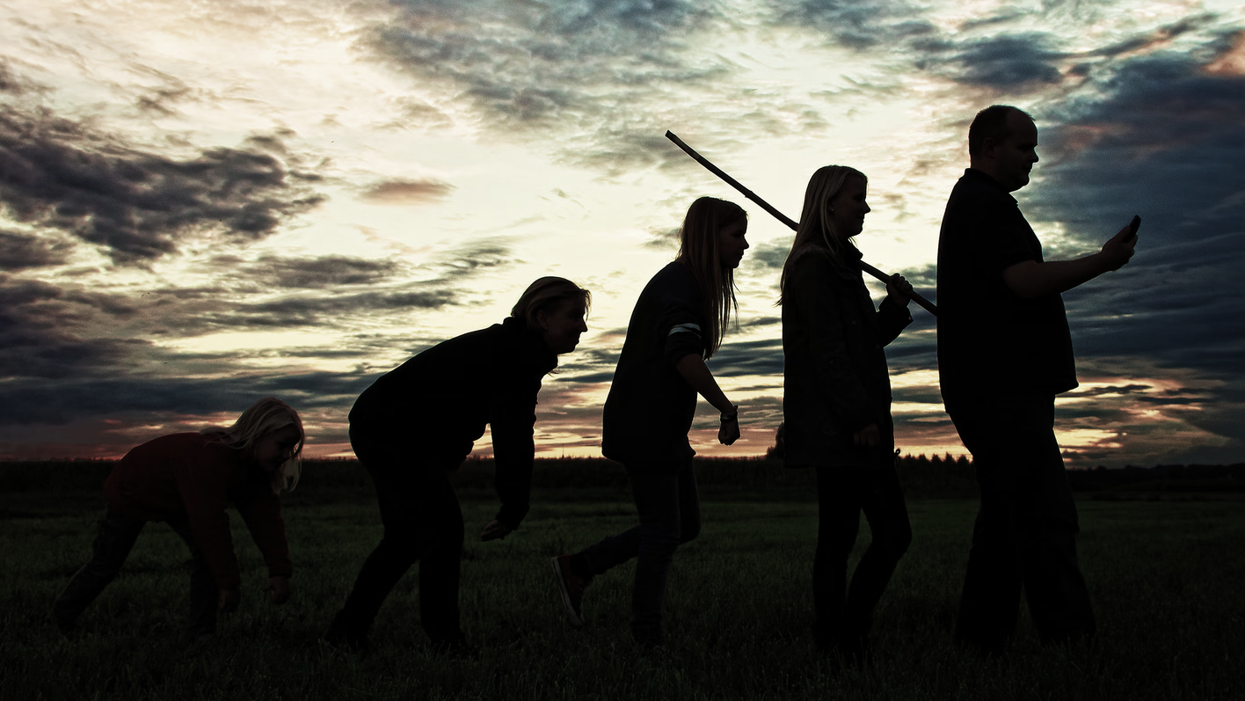
15
Генетический алгоритм
Такой метод обучения был разработан Джоном Холландом, профессором Мичиганского университета, для решения задач, в которых пространство решения настолько велико, что алгоритм «грубой силы» просто занял бы слишком много времени.
Этот метод обучения относиться к обучению с подкреплением. Такой способ применим тогда, когда мы можем основываясь на результатах полученных от НС, дать ей оценку. Простыми словами, мы играем с сетью в горячо-холодно, давая ей наводки, для правильного обучения.

Slide 19


16
ДВИЖУЩИЕ СИЛЫ ЭВОЛЮЦИИ
Наследственность — способность организмов передавать свои признаки и особенности развития потомству.
Изменчивость — способность организма приобретать новые признаки, в процессе развития.
Естественный отбор — основной фактор эволюции, в результате действия которого в популяции увеличивается число особей, обладающих более высокой приспособленностью к условиям среды, в то время как количество особей с неблагоприятными признаками уменьшается.
Законы Менделя ➤

Slide 20
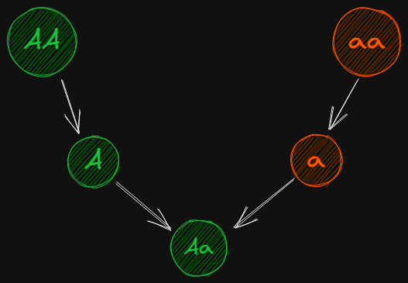
ЗАКОН ЕДИНООБРАЗИЯ
17

Slide 21
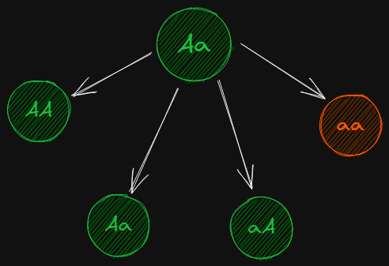
ЗАКОН РАСЩЕПЛЕНИЯ
18

Slide 22
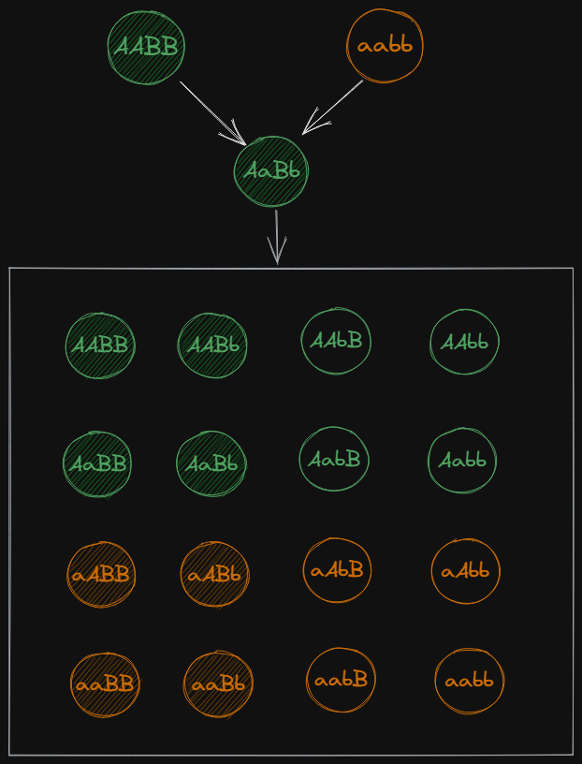
ЗАКОН НЕЗАВИСИМОГО НАСЛЕДОВАНИЯ ПРИЗНАКОВ
19

Slide 23
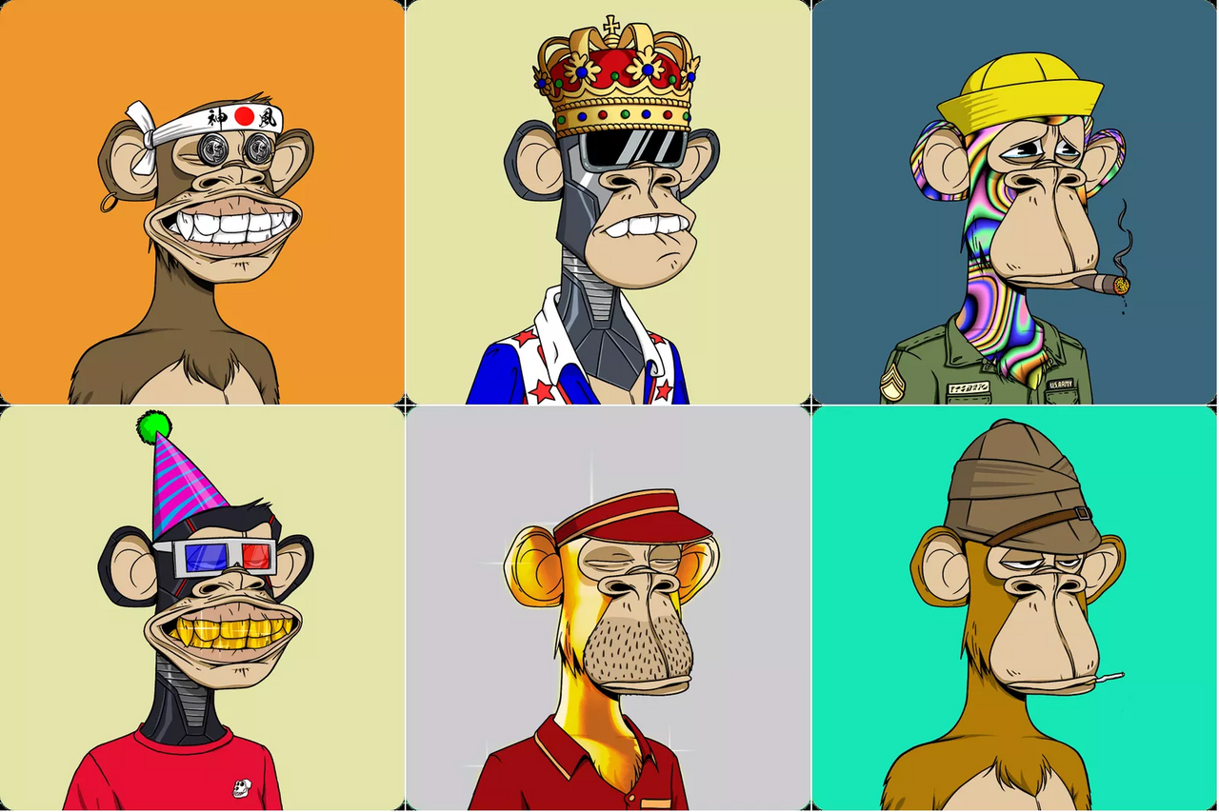
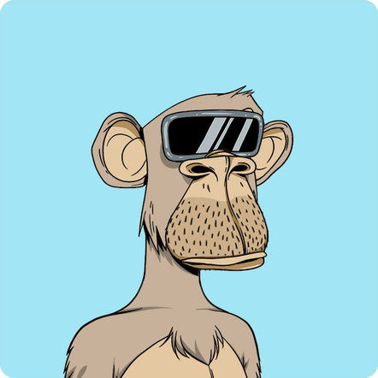
РАЗБЕРЁМ НА ПРИМЕРЕ
20
В следствие эксперимента, ученые вывели новый вид обезьян, каждая из которых умеет произносить одно слово из 3-х букв английского алфавита.
Наша задача - вывести такую обезьяну, которая сможет выговорить слово CAT.
Всего вариантов — 2_541_865_828_329
LET
HUG
TES
Метод тыка не прокатит...
COL
WON
CAS

Slide 24
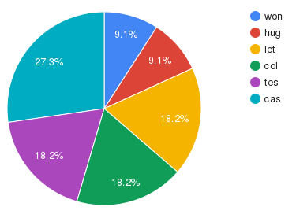
ОЦЕНКА ПРИГОДНОСТИ
21
1
0
1
LET
HUG
TES
1
0
2
COL
WON
CAS

Slide 25
Элитарный подход
«Колесо фортуны»
+
+
CAS
COL
CAS
WON
+
TES
COL
22

Slide 26
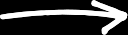

CAS + WON
TES + COL
Скрещивание
SON
CET
Мутация
CAT
23

Slide 27

24
ПОДВЕДЁМ ИТОГ
SETUP:
Шаг 1: Инициализация, создания случайной популяции из N элементов. Каждый элемент имеет случайную ДНК.
LOOP:
Шаг 2: Селекция, оцениваем каждый элемент популяции и формируем список потенциальных родителей.
Шаг 3: Репродукция. Повторяем N раз:
Выбираем двух родителей
Скрещиваем
Мутируем
Добавляем в новую популяцию
Шаг 4. Новая популяция заменяет текущую и повторяем Шаг 2.

Slide 28

25
ПРИСТУПИМ К РЕАЛИЗАЦИИ

